Slide 1
MyMed: tu droguería de confianza
mymed.net
Emmanuel Quintero Palma - 2222414
Juan Camilo Buitrago - 2221314
Juan Camilo Burbano - 2221986
Manuela Mayorga Rojas - 2221657
María de los Ángeles Amú Moreno - 2221225
Samuel Alexander Escalante Gutiérrez - 2221157

Slide 2
Índice
01
Definición
02
Análisis
03
Diseño
04
Implementación
mymed.net
Problema identificado
Solución basada en la app
Beneficios de la app
Funcionamiento app
Descripción del Dataset
Descripción de la arquitectura
Pipeline
Diagrama de componentes
Descripción de los componentes utilizados
Diagrama de despliegue
Demostración de las pruebas
Demostración de la escalabilidad

Slide 3
01
Definición
mymed.net

Slide 4

Problema Identificado
mymed.net
Ineficiente gestión de inventario y falta de planificación de la demanda de medicamentos

Slide 5



Solución basada en aplicación
mymed.net

Slide 6


Beneficios
mymed.net
Mejor planificación del inventario para evitar situaciones de escasez.
Distribución eficiente y oportuna de los medicamentos.
Reducción de costos
Previsión de tendencias

Slide 7
Funcionamiento de app
Usuario administrador
Usuario normal
mymed.net
Crear nuevos usuarios (registrarlos), acceso al inventario, visualizar las compras generadas por los usuarios normales, y recibir notificaciones de los medicamentos próximos a agotarse.
Acceder a la página para verificar los medicamentos disponibles, comprar medicamentos y poder acceder a un registro de sus compras.

Slide 8
02
Análisis
mymed.net

Slide 9
Descripción del dataset
Columnas
Características
mymed.net
ID
Descripción
Laboratorio
Condición venta
Precio unitario
Año de compra
Año de caducidad
Porcentaje de efectividad
Inventario
2510
Registros
+100
Laboratorios

Slide 10

Alternativas de solución
mymed.net

Slide 11
Definición de la arquitectura
Usuario
Medicamentos
Compras
mymed.net
Dos tipos de usuario: usuario administrador y usuario normal. Cada uno tiene su respectivo funcionamiento.
Corresponde al inventario, generado por la tabla. Además está la descripción de cada medicamento
Aquí los usuarios normales pueden comprar los medicamentos, y sale el total de la compra. Y el usuario administrador puede ver la compra generada.

Slide 12
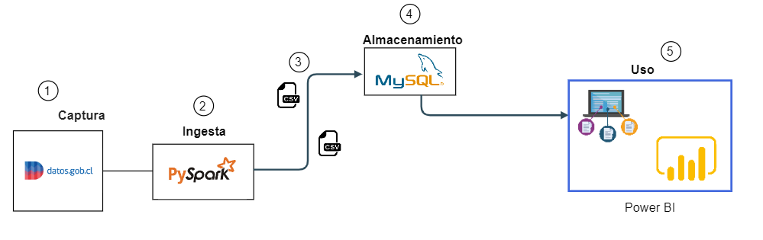
Pipeline
mymed.net

Slide 13
03
Diseño
mymed.net

Slide 14
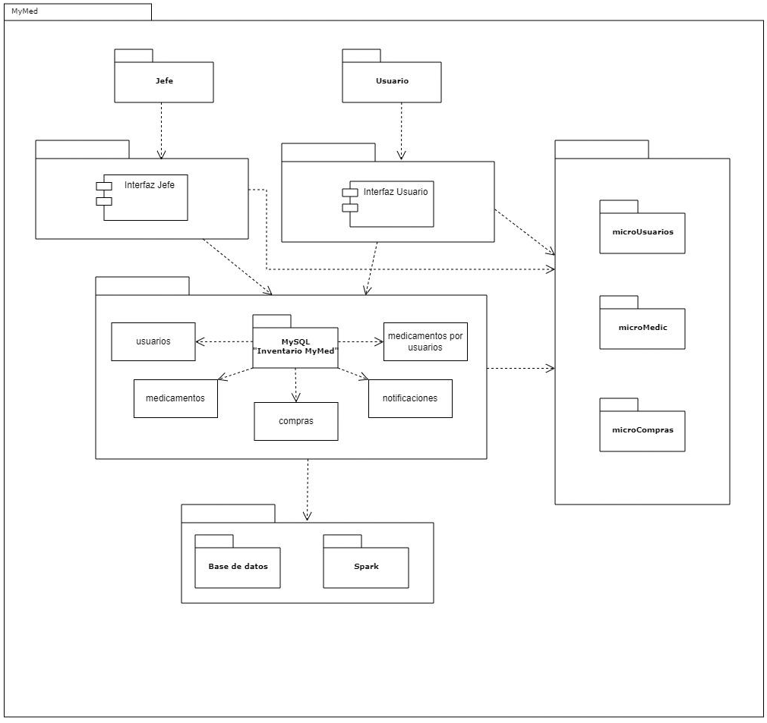
Diagrama de componentes
mymed.net

Slide 15






Descripción de los componentes
mymed.net

Slide 16
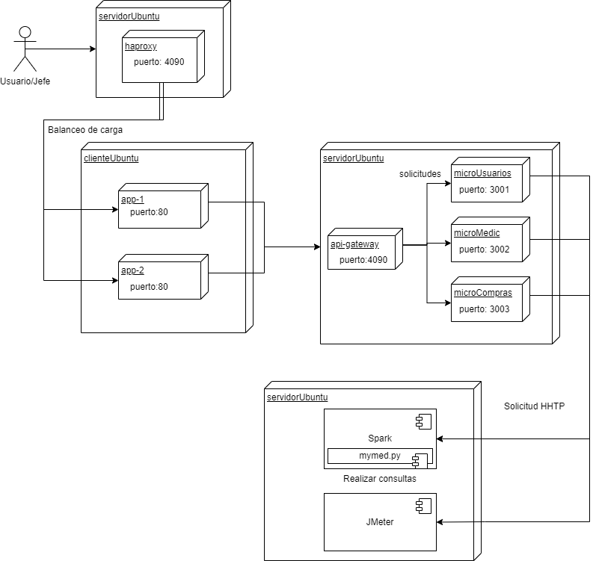
Diagrama de despliegue
mymed.net

Slide 17
04
Implementación
mymed.net

Slide 18

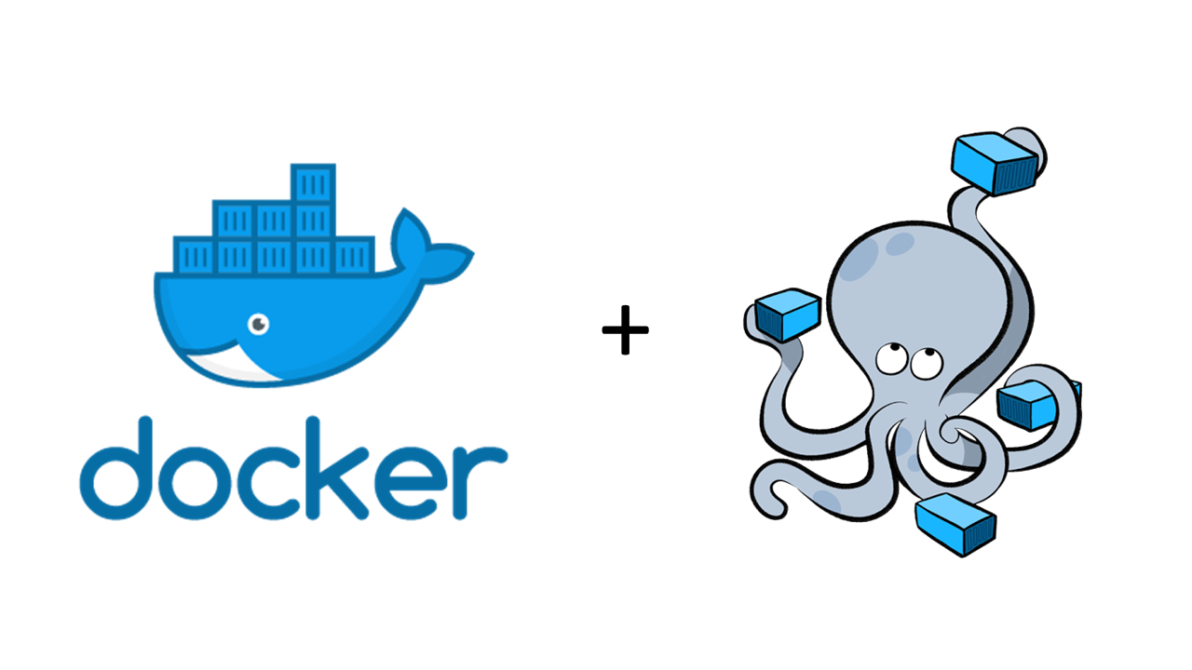

Solución diseñada
mymed.net

Slide 19


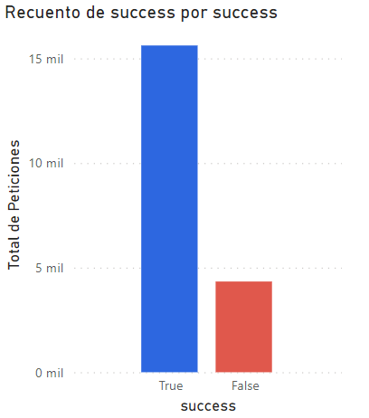
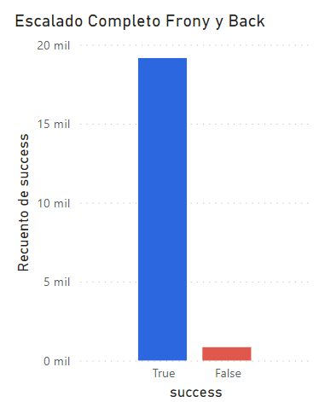
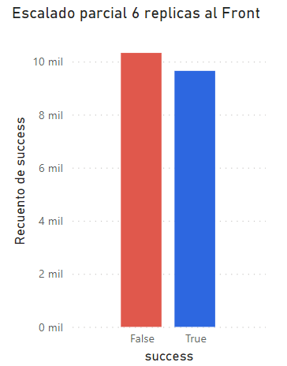
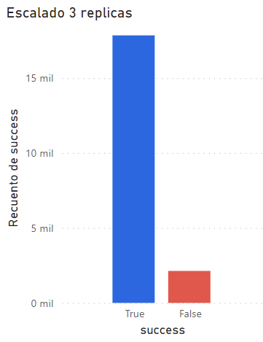
Pruebas
mymed.net

Slide 20


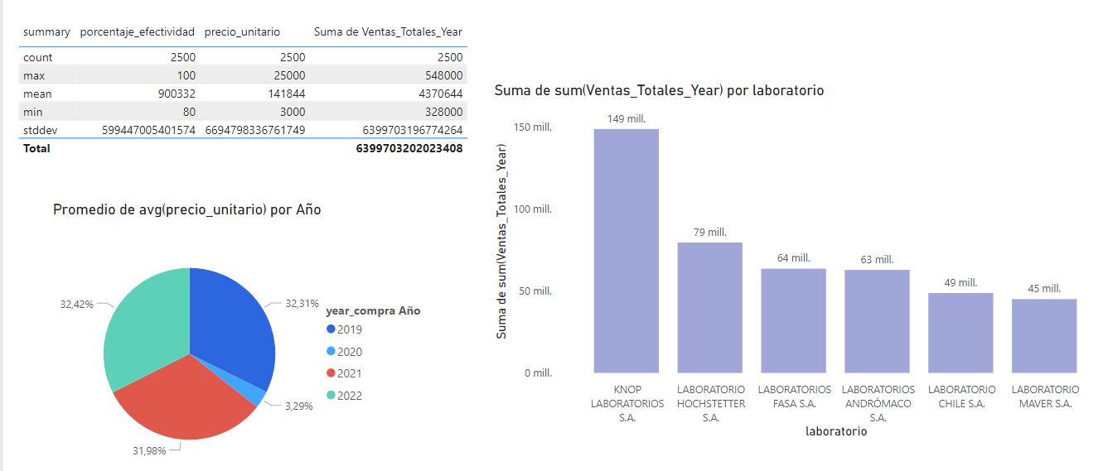
Análisis y visualización
mymed.net

Slide 21

Conclusiones
mymed.net
1. La arquitectura sólida de la aplicación, con Node.js en el backend y PHP en el frontend, sugirió un rendimiento eficiente y una respuesta rápida de la plataforma. Esto significa que los usuarios pueden esperar una experiencia de navegación fluida y sin demoras.
2. El uso de Docker para el despliegue eficiente y escalable de la aplicación fue una estrategia inteligente. Docker permitió un empaquetado y despliegue consistente en diferentes entornos, lo que facilitó la gestión y escalabilidad del sistema.
3. Al utilizar HAProxy como un balanceador de carga, se puede distribuir eficientemente el tráfico de usuarios hacia múltiples instancias de la aplicación, garantizando una alta disponibilidad y una respuesta rápida.

Slide 22
¡Gracias!
mymed.net

